Slide 1
Linux基础与使用
吴先
wuxian94@pku.edu.cn

Slide 2
Outline
操作系统简介
Linux的安装
Linux的基本使用和常用命令
shell的概念与基本bash命令
利用Linux进行开发——基础
利用Linux进行开发——工具
利用Linux进行开发——进阶

Slide 3
操作系统简介
操作系统的定义
操作系统（OS）是管理计算机硬件和软件资源并为计算机程序提供公共服务的系统软件。 所有计算机程序（不包括固件）都需要操作系统才能运行。
操作系统的功能
为用户提供一个友好的接口，屏蔽硬件物理特性和操作细节，为用户使用计算机提供了便利。
有效管理系统资源，提高系统资源使用效率。
合理调度任务，让系统以一定规则完成提交的任务。
操作系统的类型
下面的类型划分并不互斥
Batch Processing, Time-Sharing, Distributed, Templated, Embedded, Real-time and so on...

Slide 4
操作系统简介
现在最流行的个人桌面操作系统：Windows
最早的多用户、多任务操作系统：Unix
UNIX操作系统是一个强大的多用户、多任务操作系统，支持多种处理器架构，按照操作系统的分类，属于分时操作系统，最早由Ken Thompson、Dennis Ritchie和Douglas McIlroy于1969年在AT&T的贝尔实验室开发。
目前它的商标权由国际开放标准组织所拥有，只有匹配单一UNIX规范的UNIX系统才能使用UNIX这个名称，否则只能称为类UNIX（UNIX-like）。
类Unix（*nix）系统的重要分支： Linux系统
类Unix操作系统的行为类似于Unix系统，但不一定符合任何版本的“单一UNIX规范”，也不需要被认证。

Slide 5
Linux简介
Linux可以指代两个概念：Linux内核和Linux操作系统。
严格来讲，Linux指一种系统内核（kernel），由林纳斯·托瓦兹在1991年10月5日首次发布。
加上用户空间的应用程序之后，成为Linux操作系统。如今Linux常用来指基于Linux的完整操作系统，内核则改以Linux内核称之。
Linux系统如今可以运行在大型机、个人PC甚至嵌入式设备等多种架构和硬件平台的设备上，是目前运用领域最广泛、使用人数最多的操作系统。
Linux系统发行版：包含Linux内核和支撑内核的实用程序和库，通常还带有大量可以满足各类需求的应用程序。
包括Debian（及其派生版本Ubuntu、Linux Mint）、Fedora（及其相关版本Red Hat Enterprise Linux、CentOS）和openSUSE等。
Notes:
由于这些支持用户空间的系统工具和库主要由理查德·斯托曼于1983年发起的GNU计划提供，自由软件基金会提议将其组合系统命名为GNU/Linux^{[8][9]}，但Linux不属于GNU计划，这个名称并没有得到社区的一致认同。

Slide 6
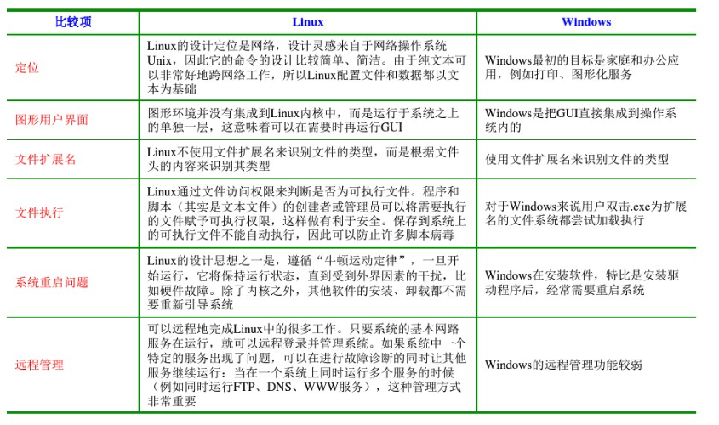
Linux简介

Slide 7
Linux的安装
目前常见的安装方式，无非双系统或者虚拟机。
曾经还有一种安装方式叫wubi，但是早已经是时代的眼泪了。
如果只是体验和学习，用虚拟机比较方便（而且适合瞎搞之后重装）。
虚拟机安装的话，VMWare支持快速安装，加载iso文件之后能够自动安装。
如果需要长期使用或者对性能有要求，装双系统比较好。
双系统安装的时候要考虑的事情很多，空间的分配、引导的选择等等。
当然，如果是重度使用，最稳定安全的做法是只装一个Linux系统。
因为虽然理论上两个系统并不会互相干扰，但是毕竟磁盘是共用的，双系统偶尔也会出现奇怪的问题。
软件源一般会切换至国内的镜像站。

Slide 8
Linux的安装
一点关于编码的小知识
Linux系统一般采用的是utf8进行编码，所以文本文件中如果存在中文，可能会出现显示问题；
从英文26个字母到ascii；加入了中文，扩展ascii至gb2312及其扩展； 与其他国家的文字发生编码冲突，我们需要一个统一的编码，unicode； 为了存储与传输，我们需要变长的编码，utf8。
另外，为了方便在Google上求助，建议安装英文版。

Slide 9
Linux的基本使用
Linux的用户管理方式
用组（group）来对用户尽量批量管理；
一个用户可以属于多个组；
一般会有一个root用户，具有最高权限，平时不建议使用；
为了给普通用户临时赋予最高权限，使用sudo命令来以root身份运行；
用户需要是sudoer才可以
Linux的文件管理方式
以目录树的方式组织文件与目录；
与windows不同，linux中没有盘符的概念
通过挂载（mount）的概念将目录与物理磁盘进行映射；
文件的权限由[owner, group, others]和[readable, writable, executable]的笛卡尔积构成；
现在ntfs终于也有权限系统了
文件系统一般是ext3, ext4等日志式文件系统

Slide 10
Linux的基本使用
以Ubuntu 16.04.3为例
登录系统
如果包含可视化的桌面，会进入桌面来进行登录；
否则，会进入一个shell，通过输入用户名和密码进行登录；
可以用ctrl+shift+F1~F7来切换tty，其中F1～F6是shell，F7是桌面。
软件安装
有一个Ubuntu Software；
一般会用相应的包管理器来安装，ubuntu系列使用apt-get命令；
还有一些需要手动从源码编译的软件包，灵活，但是大坑。
网络配置
绝大多数情况下，ubuntu是可以自动识别网络并连接的，与windows并无二致
直接来看一个使用例子吧。
Notes:
三、Linux基本使用知识：
3.1 Linux的登录方式
用ctrl+shift+F1~F7切换控制台
其中F1~F6是shell，F7是窗口
3.2 Linux的用户管理方式
useradd, userdel
group的概念
3.3 Linux的文件管理方式
chown, chmod
权限位：user group others
3.4 Linux的进程管理方式
top
3.5 Linux的磁盘管理方式
df, du

Slide 11
Linux的基本使用
常用的linux命令
文件与目录浏览相关（cd, mv, cp, mkdir, rm, find, ln）
查看文件相关（head, tail, less, vim）
下载、解压缩文件（wget, curl, tar, unzip）
查看系统的一些状态（top、free、df、du、ifconfig）
我们直接在实践中看看这些命令的作用

Slide 12
shell的概念与基本bash命令
Linux的真正魅力从来都不是他的可视化界面，而是强大的shell。
windows从命令提示符到power shell，都难以望其项背，或许只有Windows Subsystem for Linux (WSL)才有一战之力。
shell是用于访问操作系统服务的用户界面。 一般而言，操作系统shell使用命令行界面（CLI）或图形用户界面（GUI），具体取决于计算机的角色和操作。 它被命名为shell，因为它是操作系统内核的最外层。
bash，Unix shell的一种，在1987年由布莱恩·福克斯为了GNU计划而编写。1989年发布第一个正式版本，原先是计划用在GNU操作系统上，但能运行于大多数类Unix系统的操作系统之上，包括Linux与Mac OS X v10.4都将它作为默认shell。
Notes:
与terminal的区别

Slide 13
shell的概念与基本bash命令
从登入系统到编写第一个shell脚本
在本地机器，或者利用ssh连接远程机器，登录进入系统；
用vim或者其他你喜欢的编辑器创建一个脚本文件scripts.sh；
在第一行写下#!/bin/bash或者#!/bin/sh
在第二行写下echo "Hello World !”
esc，wq，enter
chmod +x ./scripts.sh
./scripts.sh
// 接下来我们更关注代码本身，而不那么关注过程
shell本身也是一门编程语言，提供了变量定义、控制流等特性，而且能够与系统命令完美融合，从自动控制的角度，它甚至比python还要方便很多。

Slide 14
shell的概念与基本bash命令
shell中的一些语法
变量在声明的时候，等号两边不能有空格
用&&可以连续执行几个命令，比如make && make install
行尾的&表示将命令在后台执行，可以用jobs查看正在执行的程序，fg和bg分别表示在前台/后台运行
关于流、重定向和管道
在Linux中有标准流和错误流的区分，分别用1和2表示
在程序运行时，用重定向符号> <表示重定向输出和输入，>>表示以append方式打开
管道，通过|将几个命令连接起来，前一个命令的输出作为后一个命令的输入，一般可以用-来表示标准流的占位符（当输入参数不是最后一个参数时）

Slide 15
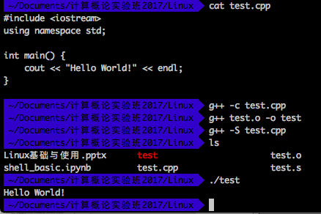
利用Linux进行开发——基础
从C/C++源码到一个可执行程序
编译、链接
工具链是一组编程工具，用于执行复杂的软件开发任务或创建一个计算机程序或一组相关程序的软件产品。 一般而言，形成工具链的工具是连续执行的，所以每个工具的输出或结果环境状态成为下一个工具的输入或起始环境。
一个简单的软件开发工具链可以由编译器和链接器，库和调试器组成。
GNU工具链中，编译和链接都可以通过gcc/g++来完成，如右图。
Notes:
一般而言工具链创建的是另一个程序，但是现在工具链很多都是bootstrap编译的。
诸如视频游戏的复杂软件产品需要用于准备音效，音乐，纹理，三维模型和动画的工具，以及用于将这些资源组合到成品中的附加工具。
可以通过g++ -v来查看应该如何使用ld链接。
至于优化，我们已经讲过了。

Slide 16
利用Linux进行开发——基础
库文件
Windows下一般会用msvcrt.lib, msvcp.dll之类的
Linux下基本都采用gnu计划的libc.a, glibc.so之类的
提供了一系列基础的函数功能（包括printf在内）
调试
gdb
功能全面，按行、按函数加断点，甚至直接修改函数入口地址
结合objdump可以反汇编并以汇编级调试
ddd是其GUI版本

Slide 17
利用Linux进行开发——工具
一些命令行下你会喜欢的工具
VIM/Emacs：编辑、代码高亮，甚至调试运行
screen/tmux：分屏、保存会话
更好用的shell：fish, zsh
sftp/scp/ssh协议族：远程登录与文件拷贝
IntelliJ系列IDE
跨平台、教育免费、轻量、全面
支持远程部署
甚至支持远程调试与运行

Slide 18
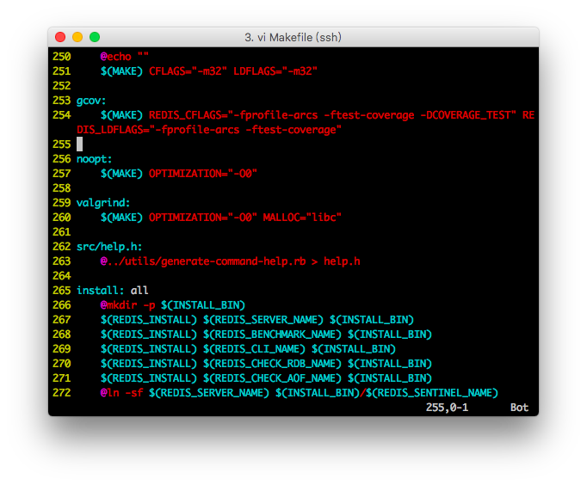
利用Linux进行开发——进阶
开始组织一个庞大的项目
用Makefile来进行编译、发布、测试等流程
通常可以用cmake等工具自动生成
简单的项目也可以手写
IntelliJ Clion之类的IDE也可以生成
用vcs工具进行协作和版本控制
最常见的：git
直接给大家看一个例子吧

Slide 19
推荐教程
菜鸟教程：http://www.runoob.com/linux/linux-tutorial.html
鸟哥的linux私房菜：http://linux.vbird.org/linux_basic/
最后，Google能解决一切

Slide 20
课后作业
完成linux虚拟机的安装，使用windows的同学可以使用vmware或VirtualBox；使用mac的同学也建议安装虚拟机，可以用parallel desktop或VirtualBox。建议版本ubuntu 16.04.3。
通过git clone命令，拉取https://github.com/FireBrother/SGD.git的项目。
利用gdb调试程序，监控在每一轮训练的epoch中，SGD::train()函数中cvg的值的变化。
不允许通过打印中间变量的方式查看。
Python作业的截止时间为11月24日上机前。
关于git clone命令，是拷贝远程仓库到本地，可以理解成从目标地址下载了一个文件夹下来。关于git的进一步使用在这里不做要求，感兴趣的同学可以了解一下。
所以作业第二题其实只要写git clone https://github.com/FireBrother/SGD.git就可以了，如果是第一次使用git，需要根据提示设置一下自己的用户名和邮箱（随便写即可，不需要提前注册之类的）

